Slide 1

« Дети с синдромом дефицита внимания и гиперактивности».
Педагог- психолог
МБДОУ № 295
Зиновьева Н.В.

Slide 2
Синдром дефицита внимания и гиперактивности (СДВГ) — неврологическо-поведенческое расстройство развития, начинающееся в детском возрасте. Проявляется такими симптомами, как трудности концентрации внимания, гиперактивность и плохо управляемая импульсивность.

Slide 3
Портрет ребенка с СДВГ.
«Гиперактивному ребенку трудно сидеть, он суетлив, много двигается, вертится на месте, иногда чрезмерно говорлив. Часто у него плохая координация или недостаточный мышечный контроль. Такому ребенку трудно концентрировать свое внимание, он легко отвлекается, часто задает множество вопросов, но редко дожидается ответа».
В. Оклендер

Slide 4
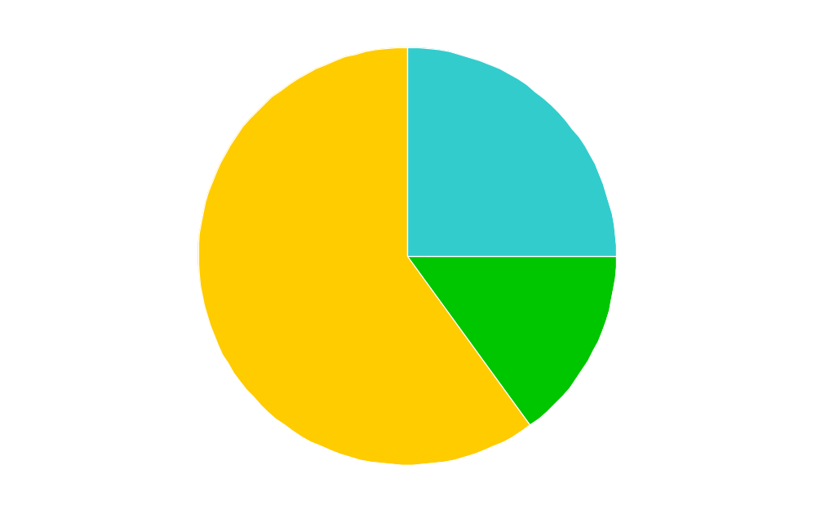
СДВГ: подтипы
С преобладанием невнимательности:
Легко отвлекается на внешние раздражители
Проявления чрезмерной гиперактивность и
импульсивности отсутствуют.
С преобладанием
невнимательности
С преобладанием гиперактивности-импульсивности:
Чрезмерно выраженная гиперактивность и
импульсивность
Симптомы невнимательности могут быть
выражены незначительно или отсутствовать
Чаще встречается у детей младшего возраста
20 - 30%
50 - 75%
Смешанный тип
< 15%
С преобладанием
гиперактивности-импульсивности
Смешанный тип:
Выявляется у большинства пациентов
Присутствуют все три классические
симптомы заболевания: невнимательность,
гиперактивность и импульсивность
Notes:
Key Points:
DSM-IV adopted the two-core (inattention and hyperactivity/impulsivity) diagnostic criteria forming three subtypes: predominantly inattentive, predominantly hyperactive-impulsive, and combined type.¹ The inattentive subtype may be less recognized because hyperactivity is more noticeable to observers and encompasses about a fifth to a third of ADHD patients. In contrast, the majority of ADHD patients have both attentional and motoric/impulsivity symptoms (50-75%).² Relative prevalence vary with age with more even distribution in adolescents and adults.
Inattentive
People who are inattentive have a hard time keeping their mind on any one thing and may get bored with a task after only a few minutes. They may give effortless, automatic attention to activities and things they enjoy. But focusing deliberate, conscious attention to organizing and completing a task or learning something new is difficult. Poor academic performance is the hallmark of children with the predominantly inattentive type of ADHD. Additionally, this subtype has a lower incidence of comorbidity for oppositional defiant disorder (ODD) and conduct disorder (CD).³
Hyperactive-Impulsive
People who are hyperactive always seem to be in motion. They can’t sit still. Hyperactive children squirm in their seat or roam around the room. They may wiggle their feet, touch everything. Hyperactive teens and adults may feel intensely restless. They may be fidgety or they may try to do several things at once, bouncing around from one activity to the next. People who are impulsive seem unable to curb their immediate reactions or think before they act. They may blurt out inappropriate comments or run into the street without looking. Their impulsivity may make it hard for them to wait for things they want or to take their turn in games Children in the hyperactive-impulsive subtype are more prone to behavior than academic problems. A high proportion (about 44%) of these children also meet the ODD/CD criteria.³ These children are also less likely to develop anxiety or depressive symptoms.
Combined
Children with the combined subtype of ADHD demonstrate a high percentage of both academic (circa 55%) and behavioral (about 78%) problems.³ This group also has the highest prevalence of comorbidities and is the most impaired subtype assessed by impairment scores.³
References:
1. American Psychiatric Association. Diagnostic and Statistical Manual of Mental Disorders, Fourth Edition.
Text Revision. Washington, DC, American Psychiatric Association, 2000.
2. Barkley RA. Attention-deficit/hyperactivity disorder. In: Mash EJ, Barkley RA, eds. Child Psychopathology
1996;63-112.
3. Wolraich, ML, Hannah JN, Baumgaertel A, Feurer ID. Examination of DSM-IV criteria for attention- deficit/hyperactivity disorder in a county-wide sample. J Dev Behav Pediatr 1998;19:162-8.

Slide 5
Признаки СДВГ:
Нарушение концентрации внимания - не способность удерживать внимание на каком- либо объекте.
Гиперактивность - совокупность симптомов, связанных с чрезмерной психической и моторной активностью.
Импульсивность - особенность поведения человека , заключающаяся в склонности действовать по первому побуждению под влиянием внешних эмоций.

Slide 6
НЕВНИМАТЕЛЬНОСТЬ
СДВГ
симптомы
ГИПЕРАКТИВНОСТЬ
ИМПУЛЬСИВНОСТЬ

Slide 7
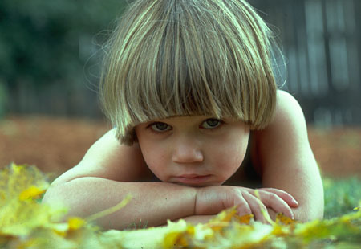
Причины гиперактивности:
Генетические факторы;
Особенности строения и функционирования головного мозга;
Родовые травмы;
Инфекционные заболевания, перенесенные ребенком в первые месяцы жизни;
Алкоголизм родителей;
Асоциальная психопатия;
Аффективные расстройства.

Slide 8
Как выявить ребенка с СДВГ:
1. Беспокойные движения в кистях и стопах. Сидя на стуле, корчится, извивается.
2. Не может спокойно сидеть на месте, когда этого от него требуют.
3. Легко отвлекается на посторонние стимулы.
4. С трудом дожидается своей очереди во время игр и в различных ситуациях в коллективе (на занятиях, во время экскурсий и праздников).
5. На вопросы часто отвечает, не задумываясь, не выслушав их до конца.
6. При выполнении предложенных заданий испытывает сложности (не связанные с негативным поведением или недостаточностью понимания).
7. С трудом сохраняет внимание при выполнении заданий или во время игр.
8. Часто переходит от одного незавершенного действия к другому.
9. Не может играть тихо, спокойно.
10. Болтливый.
11. Часто мешает другим, пристает к окружающим (например, вмешивается в игры других детей).
12. Часто складывается впечатление, что ребенок не слушает обращенную к нему речь.
13. Часто теряет вещи, необходимые в школе, дома, на улице.
14. Иногда совершает опасные действия, не задумываясь о последствиях, но приключений или острых ощущений специально не ищет (например, выбегает на улицу, не оглядываясь по сторонам).

Slide 9
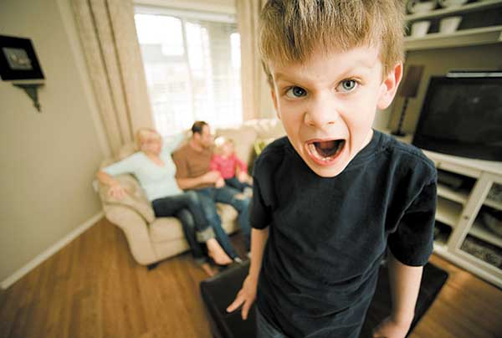
Как помочь ребенку с СДВГ:
Просветительная работа;
Условия обучения и воспитания;
Медикаментозное лечение.

Slide 10
Особенности организации работы с гиперактивными детьми:
Дополнительные занятия по интересам;
Учитывать высокую работоспособность в начале дня и вначале непосредственной образовательной деятельности;
Целесообразно предлагать таким детям сначала легкие задания;
Необходимо учитывать низкую переключаемость внимания;

Slide 11
Особенности организации работы с гиперактивными детьми:
Необходима хорошо организованная внешняя среда;
Четкость и краткость инструкций;
Использование тактильного контакта;
Педагогу необходимо в любой ситуации оставаться спокойным;
В отношениях с ребенком придерживаться «позитивной модели»;
Ограничить участие в мероприятиях, связанных со скоплением большого числа людей.

Slide 12

Работа с родителями гиперактивного ребенка:
Встречать родителей ребенка не жалобами, а позитивной информацией;
Обмен между педагогом и родителями «карточками -переписками»;
Поощрение ребенка со стороны педагога за успехи;
Размещение информации по воспитанию ребенка с СДВГ в уголке для родителей;

Slide 13
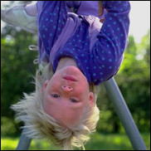
Игры для детей с СДВГ:
Игры для детей с СДВГ должны быть направлены на:
на развитие внимания;
на преодоление
расторможенности
и тренировку усидчивости;
на тренировку выдержки
и контроль импульсивности.

Slide 14

Спасибо за внимание!

